Slide 2
FUNDAMENTALS OF SOIL SCIENCE
أساسيات
التربة العامة

Slide 3
إعداد
الأستاذ الدكتور أحمد الموصلي

Slide 4
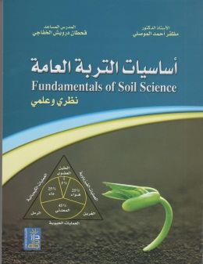
القسم النظري
الفصل الأول : مفهوم التربة
الفصل الثاني : نشوء وتصنيف الترب
الفصل الثالث : الخواص الفيزيائية للتربة
الفصل الرابع : ماء التربة
الفصل الخامس: الخواص الكيميائية للتربة
الفصل السادس : ملوحة التربة
الفصل السابع : الخواص الحيوية للتربة
الفصل الثامن : المادة العضوية
الفصل التاسع : العناصر الغذائية الكبرى
الفصل العاشر : العناصر الغذائية الصغرى
الفصل الحادي عشر : الأسمدة والتسميد
الفصل الثاني عشر : تربة المشاتل والبساتين

Slide 5
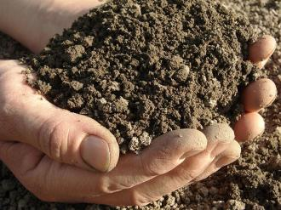
الفصل الثاني نشوء وتصنيف الترب

Slide 6
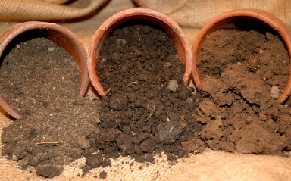
تختلف الترب كثيرا من منطقة إلى أخرى في مكوناتها ودرجة تطورها وبسبب هذه الاختلافات يمكن اعتبار التربة مجموعة من الترب تشغل كل منها مساحة صغيرة من سطح الأرض ولكل منها صفات تنعكس على المقد والذي تساعد صفاته على التمييز بين الترب المختلفة وتعتبر أساسية لمعرفة الاستخدام الأمثل للتربة.

Slide 7
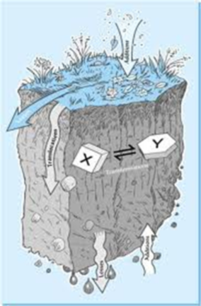
عمليات تكوين التربة
عمليات الفقد (Losses Processes) وتشمل العمليات التي تساعد على فقد بعض مكونات التربة المعدنية، العضوية، السائلة أو الغازية خارج جسم التربة. مثلا يفقد الكربون من سطح التربة عند تحوله إلى غاز CO₂
عمليات الإضافة Addition Processes)) وتشمل كل العمليات التي تؤدي إلى إضافة المكونات المعدنية والعضوية والسائلة والغازية وكذلك الطاقة الحرارية إلى جسم التربة. مثلا تتميز الأفاق السطحية بتراكم المواد العضوية.

Slide 8
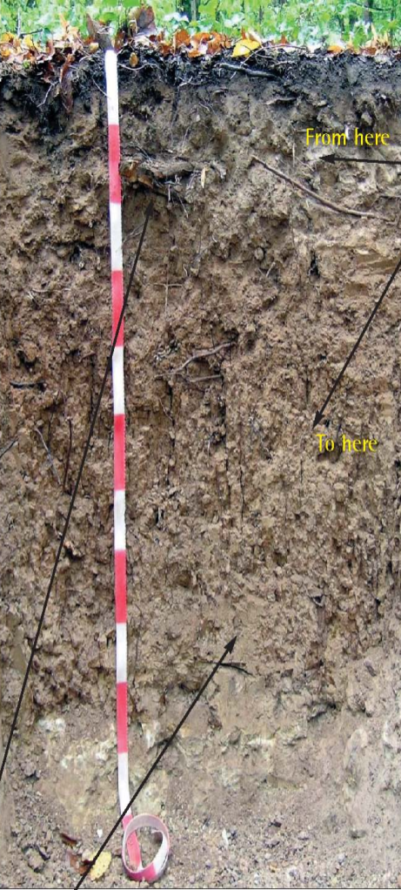
3. عمليات التحول (Transformation Processes) تشمل جميع عمليات التحول التي تحصل لمكونات التربة. مثلا على الجزء المعدني يتم تحلل المعادن الأولية المكونة للتربة إلى معادن ثانوية. الجزء العضوي يتحول من مواد ثابتة إلى مواد أكثر ثباتا ومنها الدبال وبعض الأحماض العضوية.
4. عمليات النقل (Translocation Processes) يؤدي نشاط هذه العمليات سواء بالطرق الميكانيكية أو الكيميائية إلى حركة ونقل بعض مكونات التربة القابلة للحركة من جزء إلى أخر داخل جسم التربة. يرافق هذه العمليات تكوين وتطوير أفاق التربة الرئيسية المتمثلة بتكوين أفاق الكسب والفقد وتترك هذه العمليات أثارا ومظاهر واضحة ومميزة ضمن مقدات التربة وتؤدي بالنهاية الي تكوين ترب مميزة تعكس تأثير تلك العمليات.

Slide 9
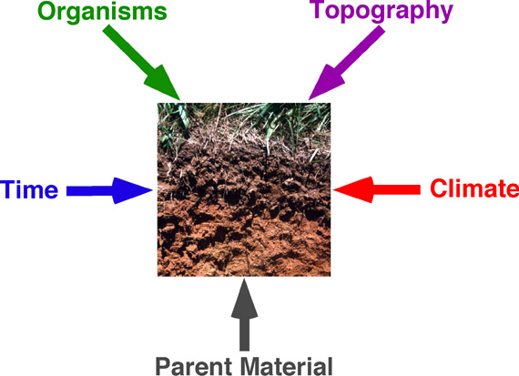
عوامل تكوين التربة
العالم (يني) وضح تأثير هذه العوامل في تكوين التربة بشكل معادلة تجعل خواص التربة (S) كدالة للعوامل المذكورة أعلاه وكما يأتي
المناخCL = Climate
الكائنات الحية O = Organisms
الطبوغرافية TO = Topography
(الانحدارRelief)
المادة الاُمْ P = Parent Material
الزمن T = Time

Slide 10
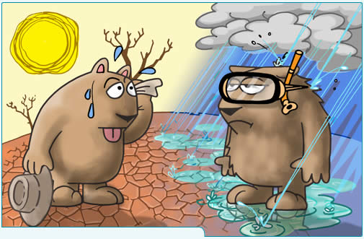
1. المناخCL = Climate
الحرارة والأمطار والرياح
أ. تأثير المناخ على بعض صفات التربة الكيماوية:
ب. تأثير المناخ على محتوى التربة من المادة العضوية والطين

Slide 11
2. الكائنات الحية O = living Organisms

Slide 12
3. الطبوغرافية TO = Topography(الانحدارRelief)
يؤثر شكل سطح الأرض على تطور مقد التربة عن طريق
أ. تأثيره على كمية المياه الغائضة داخل التربة والجارية فوق السطح.
ب. تأثيره على مقدار التعرية وكمية المادة المنقولة من منطقة لاخرى.

Slide 13
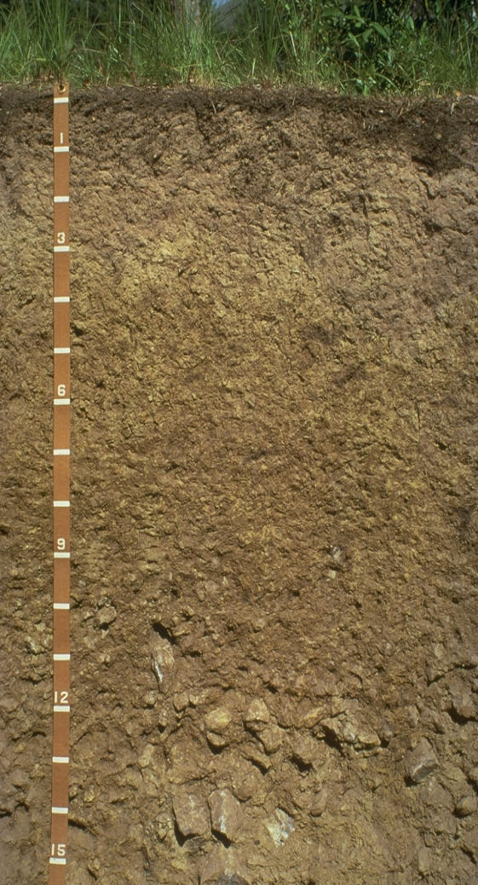
4. المادة الاُمْ P = Parent Material
تصنيف المادة الاُمْ إلى ثلاثة مجاميع رئيسية :
تلك المتكونة من تجوية الصخور في موضعها وتسمى بالمادة الاُمْ الماكثة.Residual Parent Material :
المواد الاُمْ المنقولة Transported Parent Material : وهي
1. المواد الاُمْ المنقولة بواسطة الجاذبية الأرضية Colluvial P.M
2. المواد الاُمْ المنقولة بواسطة المياه الجارية Alluvial Stream Deposit
.3 الترسبات الجليدية Glacial Deposit : كلمة (Glacier)
. 4 الترسبات المنقولة بواسطة الرياح Aeolian Deposit :

Slide 14
5. الزمن T = Time

Slide 15
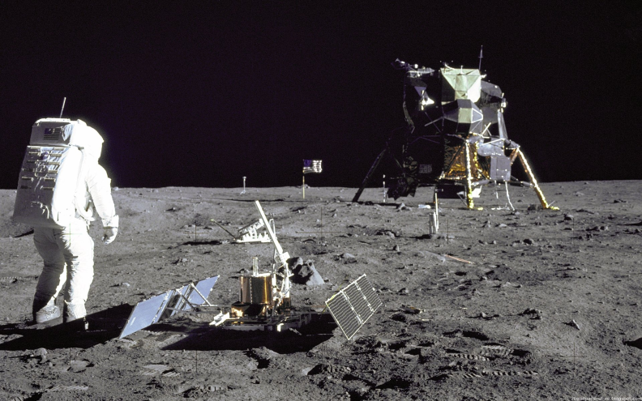
هل يوجد على سطح القمر تربة ؟

Slide 16
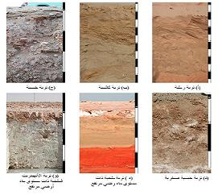
تصنيف الترب
تصنيف الترب، هو العلم الذي يهتم بجرد كامل ودقيق لجميع خواص التربة
نتائج التصنيف تستخدم للأغراض التالية
تخطيط وتنفيذ المشاريع الزراعية والمحافظة عليها
اختيار أنسب الآلات الزراعية للخدمة في التربة
المحافظة على خصوبة التربة وزيادتها
تعتبر الأساس في وضع شبكات الري والصرف
تستخدم في إنشاء الطرق والمطارات

Slide 17
أنواع التصنيف
أولا ً: التصنيف الاستكشافي للترب، يتم فيه حصر مبدئي لمناطق شاسعة من أجل تحديد المصادر المائية والتربة ومدى ملامتها لغرض زراعي أو صناعي، مقياس الرسم : من 1-5000 أو أكثر
ثانيا ً: التصنيف النصف تفصيلي للترب، وهو حصر الترب الذي أثبت التصنيف الاستكشافي جودتها وذلك من أجل تحديد الصفات الأساسية لأنواع التربة ومدى الإمكانية الزراعية وكذلك لدراسة الجدوى الاقتصادية، مقياس الرسم من 1- 25000 أو أكثر وأقل من 50000
ثالثا ً: التصنيف التفصيلي، هو حصر الترب التي درست نصف تفصيلية وأثبتت التحليل إمكانية تنمية زراعة فيها وفيه توضع بيانات تفصيلية عن الترب، مقياس الرسم :1-10000 أو أكثر

Slide 18
يوجد عدة تصانيف للترب قديمه وحديثه من التصانيف الحديثة للترب
هو التصنيف الذي يقسم إلى 7 مستويات
الرتبة : مستوى تصنيفي واسع جدا
تحت الرتبة : يشمل على ترب جرى تفريقها من الرتبة
المجموعة العظمى : ترب تشترك في في خصائص داخلية
العائلة : يقع بين المجموعة والسلسلة
السلسلة : ترب لها نفس الخصائص المورفولوجية
النوع : ترب لها الخصائص المورفولوجية وبضمنها النسجة
الطور : أوطأ مستوى تصنيفي

Slide 19
ويوجد حاليا ً 12 رتبه.

Slide 20
وتصنف الترب إلى ثمانية أصناف
الصنف الأول : أفضل الأراضي الزراعية
الصنف الثاني : جيدة من ناحية الصلاحية
الصنف الثالث : متوسطة الإنتاج الزراعي
الصنف الرابع : تزرع بمحاصيل محدودة
الصنف الخامس : ترب تبرز فيها خصائص سلبية
الصنف السادس : أراضي لأغراض الغابات
الصنف السابع : تعاني من الانحدار
الصنف الثامن : لا تصلح للزراعة

Slide 21
بعض أنواع الترب
ترب البودزول، أي الترب البيضاء المعشبة الحاوية على 0.5-3% من المادة العضوية وتفاعلها حامضي 4-5.5، يحتل الالمونيوم المتبادل 80-90% فيها.
ترب الجرنوزيم، أي الترب السوداء، تتصف بخصوبة طبيعية عالية حيث تحتوي 4-12% مادة عضوية، تفاعلها 6-8،
ترب السيروزيوم، عالية الكاربونات وفليلة المادة العضوية 1-3%، ودرجة تفاعلها 4.2-8، ويشكل الكالسيوم 80-90% من مجموع الكاتيونات المتبادلة
الترب الكستنائية، تحتوي مادة عضوية 4-5%، ودرجة تفاعلها 7-7.2

Slide 22
أسئلة الفصل الثاني النظري
س1: عدد عمليات تكوين التربة واشرح واحدة منها ؟
س2: عدد عوامل تكوين التربة واشرح واحدة منها ؟
س3: ما هي الأغراض التي يستخدم فيها تصنيف التربة ؟
س4: عدد أنواع تصانيف التربة ؟
س5: ما هي الأصناف الثمانية للترب ؟

Slide 23
نلتقي الأسبوع القادم بأذن الله تعالى و .....
الفصل الثالث
الخواص الفيزيائية للتربة

